Slide 1
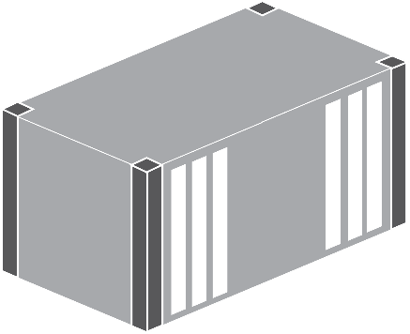
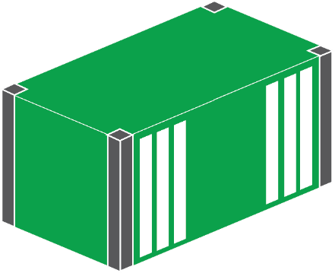













Slide 2







Slide 3










Slide 4










Slide 5








